Slide 1
DISTRIBUTED DENIAL OF SERVICE
(DDOS)

Slide 2
PHẦN I: GIỚI THIỆU VỀ DDOS
Distributed Denial Of Service (DDoS) là kỹ thuật tấn công làm các ISP lo âu, giới hacker chính thống thì không công nhận DdoS là kỹ thuật tấn công chính thống. Thế nhưng Black hat đang có rất nhiều ưu thế khi triển khai tấn công bằng kỹ thuật DdoS.

Slide 3
Các giai đoạn của một cuộc tấn công kiểu DdoS:
Bao gồm 3 giai đoạn:
- Giai đoạn chuẩn bị
- Giai đoạn xác định mục tiêu và thời điểm
- Phát động tấn công và xóa dấu vết

Slide 4
Giai đoạn chuẩn bị
- Chuẩn bị công cụ quan trọng của cuộc tấn công, công cụ này thông thường hoạt động theo mô hình client-server. Hacker có thể viết phần mềm này hay download một cách dễ dàng, theo thống kê tạm thời có khoảng hơn 10 công cụ DDoS được cung cấp miễn phí trên mạng (các công cụ này sẽ phân tích chi tiết vào phần sau)
- Kế tiếp, dùng các kỹ thuật hack khác để nắm trọn quyền một số host trên mạng. tiến hành cài đặt các software cần thiết trên các host này, việc cấu hình và thử nghiệm toàn bộ attack-netword (bao gồm mạng lưới các máy đã bị lợi dụng cùng với các software đã được thiết lập trên đó, máy của hacker hoặc một số máy khác đã được thiết lập như điểm phát động tấn công) cũng sẽ được thực hiện trong giai đoạn này.

Slide 5
Giai đoạn xác định mục tiêu và thời điểm
- Sau khi xác định mục tiêu lấn cuối, hacker sẽ có hoạt động điều chỉnh attack-netword chuyển hướng tấn công về phía mục tiêu.
- Yếu tố thời điểm sẽ quyết định mức độ thiệt hại và tốc độ đáp ứng của mục tiêu đối với cuộc tấn công.

Slide 6
Phát động tấn công và xóa dấu vết
Đúng thời điểm đã định, hacker phát động tấn công từ máy của mình, lệnh tấn công này có thể đi qua nhiều cấp mói đến host thực sự tấn công. Toàn bộ attack-network (có thể lên đến hàng ngàn máy), sẽ vắt cạn năng lực của server mục tiêu liên tục, ngăn chặn không cho nó hoạt động như thiết kế.
- Sau một khoảng thời gian tấn công thích hợp, hacker tiến hành xóa mọi dấu vết có thể truy ngược đến mình, việc này đòi hỏi trình độ khác cao và không tuyệt đối cần thiết.

Slide 7
PHẦN II/ PHÂN LOẠI TẤN CÔNG KIỂU DDOS
Nhìn chung, có rất nhiều biến thể của kỹ thuật tấn công DDoS nhưng nếu nhìn dưới góc độ chuyên môn thì có thể chia các biến thề này thành hai loại dựa trên mụch đích tấn công: Làm cạn kiệt băng thông và làm cạn kiệt tài nguyên hệ thống.

Slide 8
I/ Những kiểu tấn công làm cạn kiệt băng thông của mạng (BandWith Depletion Attack)
BandWith Depletion Attack được thiết kế nhằm làm tràng ngập mạng mục tiêu với những traffic không cần thiết, với mục địch làm giảm tối thiểu khả năng của các traffic hợp lệ đến được hệ thống cung cấp dịch vụ của mục tiêu.
Có hai loại BandWith Depletion Attack:
+ Flood attack: Điều khiển các Agent gởi một lượng lớn traffic đến hệ thống dịch vụ của mục tiêu, làm dịch vụ này bị hết khả năng về băng thông.
+ Amplification attack: Điều khiển các agent hay Client tự gửi message đến một địa chỉ IP broadcast, làm cho tất cả các máy trong subnet này gửi message đến hệ thống dịch vụ của mục tiêu. Phương pháp này làm gia tăng traffic không cần thiết, làm suy giảm băng thông của mục tiêu.

Slide 9
II/ Những kiểu tấn công làm cạn kiệt tài nguyên: (Resource Deleption Attack)
Theo định nghĩa: Resource Deleption Attack là kiểu tấn công trong đó Attacker gởi những packet dùng các protocol sai chức năng thiết kế, hay gửi những packet với dụng ý làm tắt nghẽn tài nguyên mạng làm cho các tài nguyên này không phục vụ user thông thường khác được.

Slide 10
PHẦN III: Thử nghiệm tấn công bằng DDoS(Flood attack)
Môi trường triển khai
Windown 7 Utimate.
MicroSoft Visual Studio 2005.
Webside mục tiêu: http://thpt-nguyentrungtruc.net/Others/Home/Home.aspx
- Thời gian thực hiện: cho đến khi server quả tải về băng thông.

Slide 11
Các bước tiến hành
Mở ứng dụng:
Dùng công cụ Raynz_Port_Scanner để xác định các cổng đang mở trong host đích:
Nhấn button start để bắt đầu gửi hàng loạt các gói tin UDP đến máy đích:
Đợi cho đến khi máy đích có dấu hiệu không đáp ứng được các REQUEST thông thường nữa thì ngừng:
Chương trình chạy thành công:

Slide 12
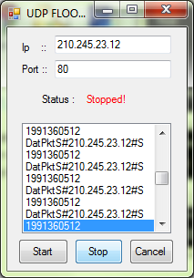
III.Chụp ảnh Demo
Mở ứng dụng:

Slide 13
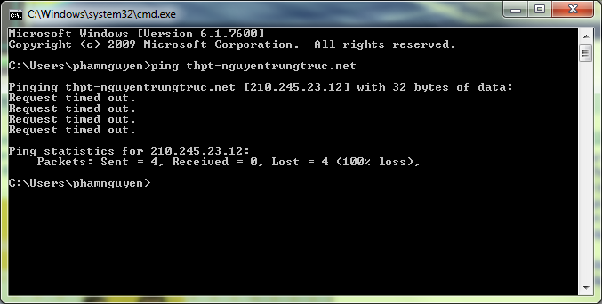
Xác định IP của hót đích

Slide 14
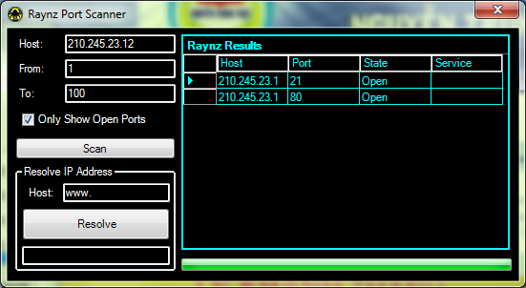
Dùng công cụ Raynz_Port_Scanner để xác định các cổng đang mở trong host đích.

Slide 15
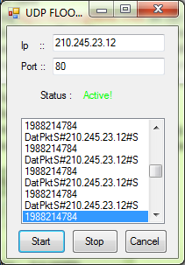
Nhấn button start để bắt đầu gửi hàng loạt các gói tin UDP đến máy đích.

Slide 16
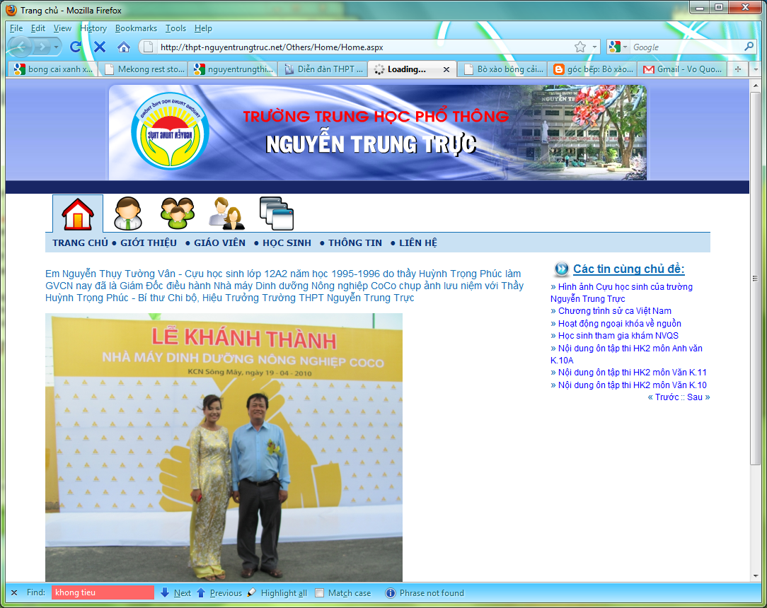
Đợi cho đến khi máy đích có dấu hiệu không đáp ứng được các REQUEST thông thường nữa thì ngừng.

Slide 17
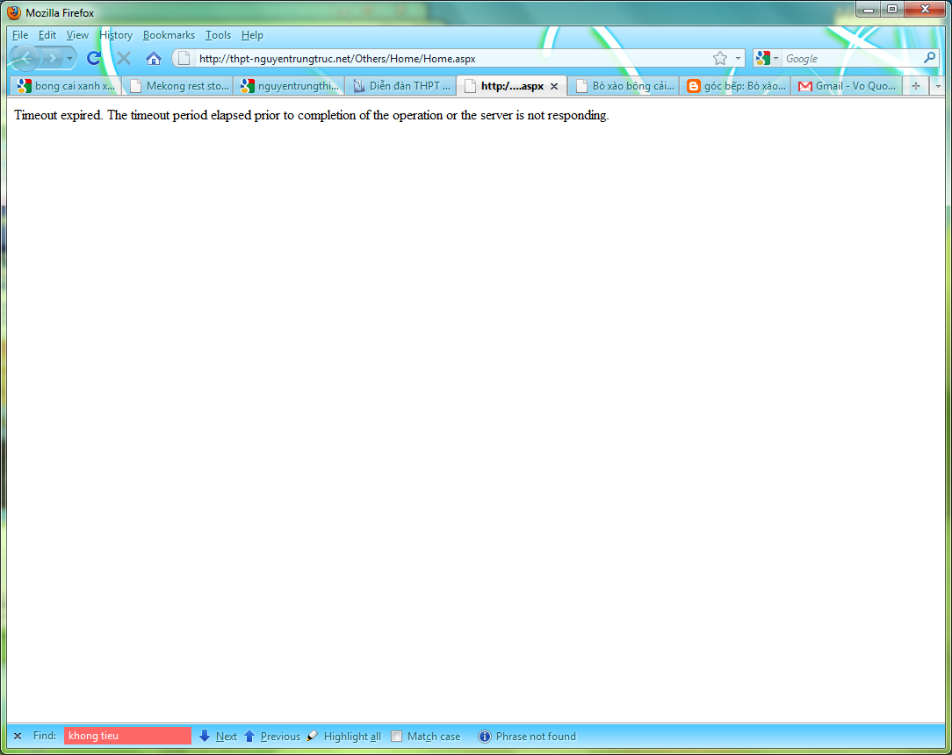

Slide 18
Chương trình chạy thành công.

